Slide 1
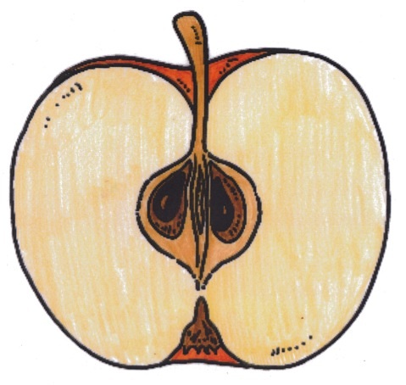
Stiel
Schale
Kerngehäuse
Kern
Fruchtfleisch
Fliege

